Slide 1
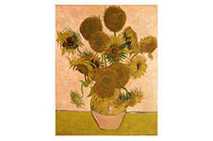
Живёт на свете красота
Выполнила Синицына Татьяна Николаевна, учитель начальных классов МОУ «Лицей № 1 пос. Львовский»

Slide 2
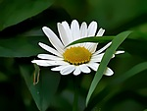
Живёт на свете красота, Живёт не где – нибудь, а рядом,
Всегда открыта нашим взглядам,
Всегда прозрачна и легка.
Живёт на свете красота!

Slide 3
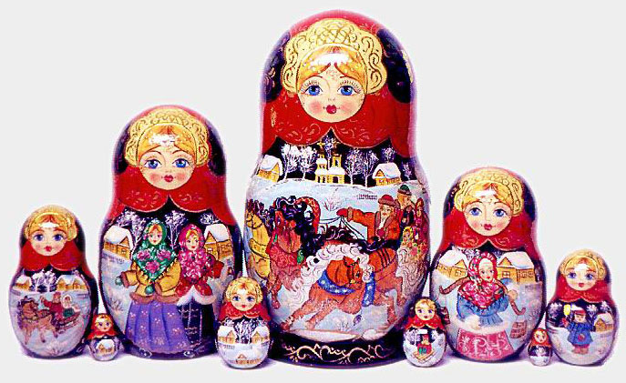
Русские матрёшки

Slide 4
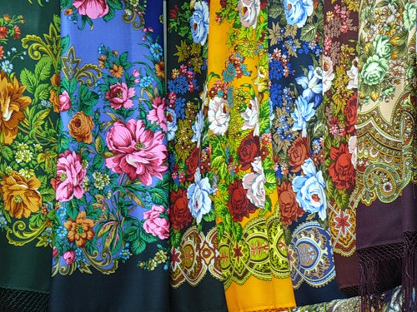
Павловский платок

Slide 5
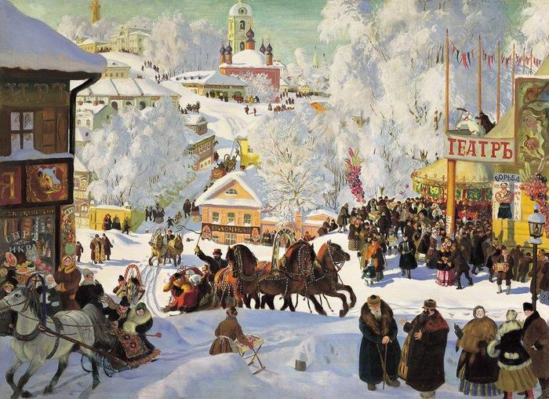
«Масленица»

Slide 6
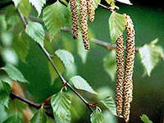
Сергей Есенин
С ДОБРЫМ УТРОМ!
Задремали звёзды золотые,
Задрожало зеркало затона,
Брезжит свет на заводи речные
И румянит сетку небосклона.
Улыбнулись сонные берёзки,
Растрепали шёлковые косы.
Шелестят зелёные серёжки,
И горят серебряные росы.
У плетня заросшая крапива
Обрядилась ярким перламутром
И, качаясь, шепчет шаловливо:
"С добрым утром!"

Slide 7
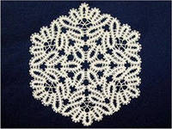
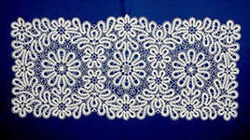
Вологодские кружева

Slide 8
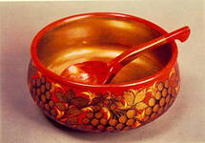
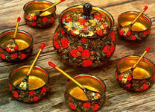
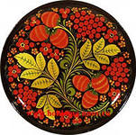
Хохломская роспись

Slide 9
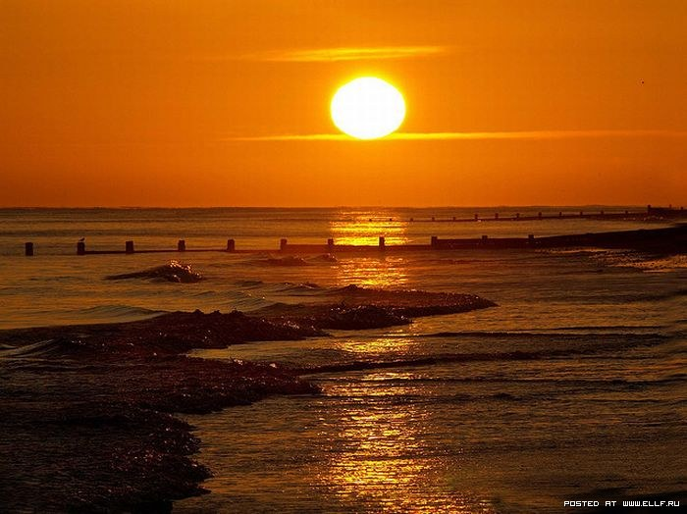
Восход солнца

Slide 10
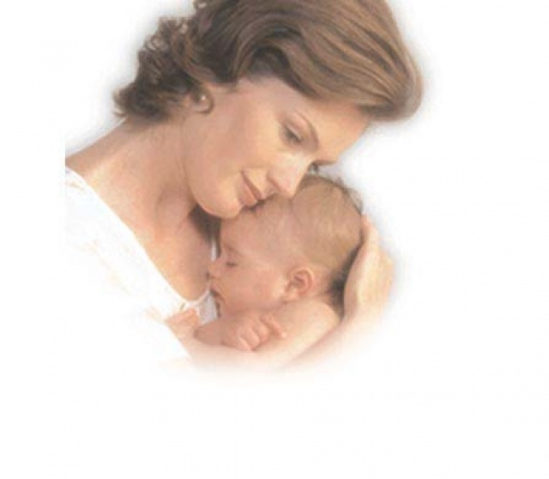
Красота человека

Slide 11
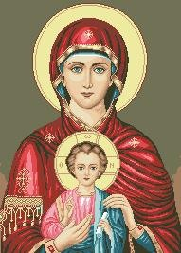
Всегда особенно ценна
Бывает внешность той,
Чья красота озарена
Душевной красотой!

Slide 12
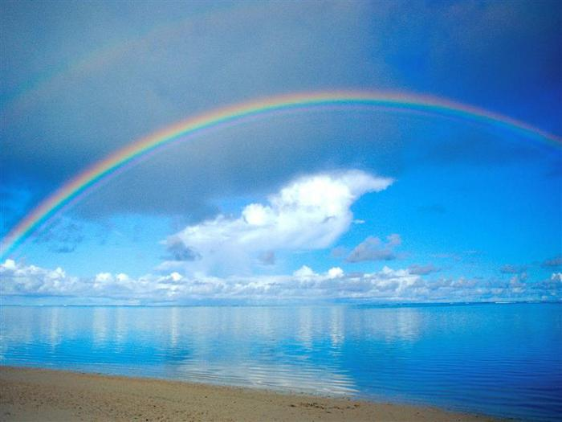
Фёдор Михайлович Достоевский:
Красота спасёт мир!

